Slide 1
Monetos metimas nuotoliniu būdu
Doc. E.Mačikėnas
Parengta pagal:
Practical Aspects of Modern Cryptography
Josh Benaloh
Brian LaMacchia
John Manferdelli

Slide 2
Kriptografija yra apie ...
Asmeninių duomenų apsauga
Veikiančiųjų asmenų autentifikavimas
Informacijos vientisumo išsaugojimas
… iš esmės bet kurie duomenų perdavimo protokolai yra sukurti funkcionuoti aplinkoje, kurioje nėra visapusiško pasitikėjimo.
Practical Aspects of Modern Cryptography

Slide 3

Veikiantieji asmenys
Onutė
Practical Aspects of Modern Cryptography

Slide 4

Characters
Bronius
Practical Aspects of Modern Cryptography

Slide 5
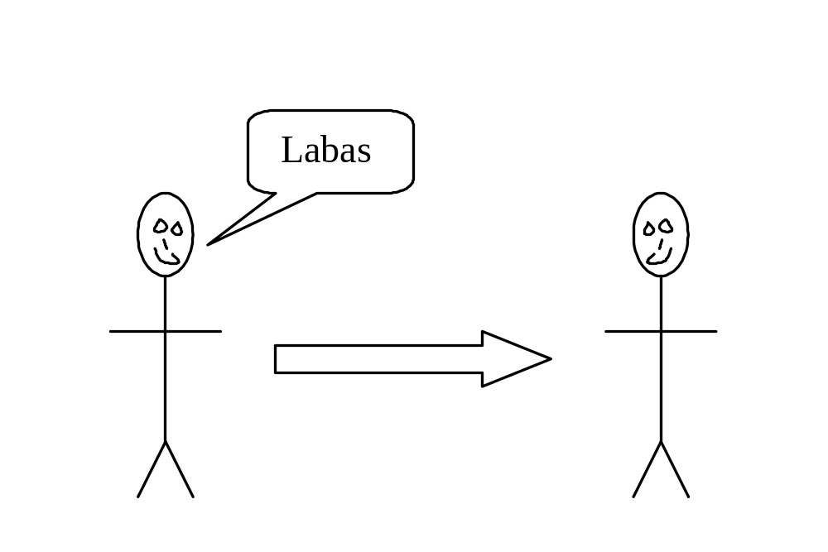
Elementarus bendravimas
Aldona sako Broniui
Practical Aspects of Modern Cryptography

Slide 6
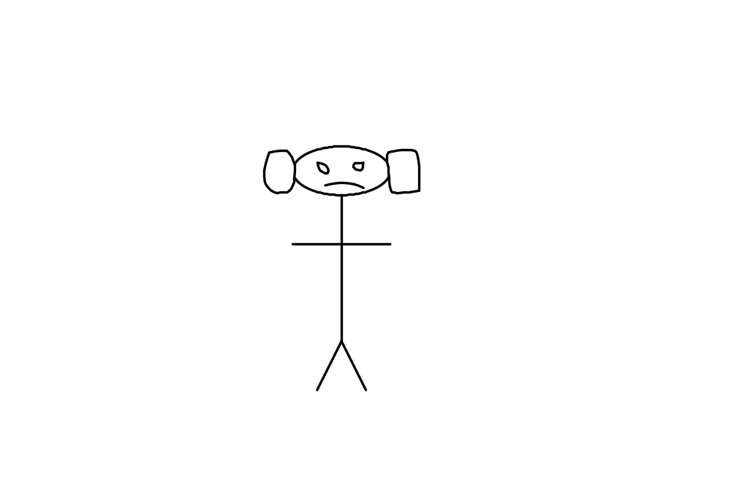
Kita veikėja
Zosė
Practical Aspects of Modern Cryptography

Slide 7
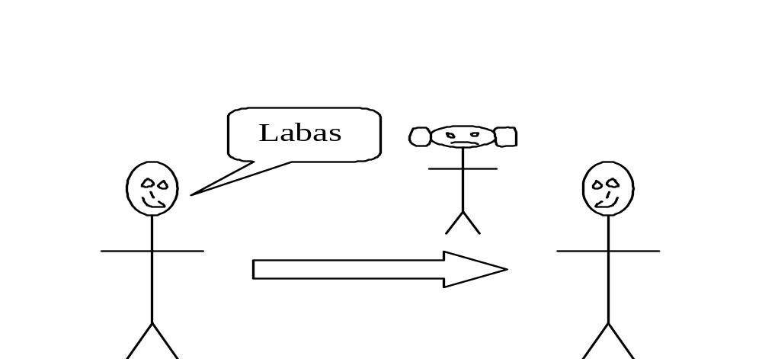
Elementaraus bendravimo problema
Zosė klausosi ką Aldona sako Broniui
Practical Aspects of Modern Cryptography

Slide 8
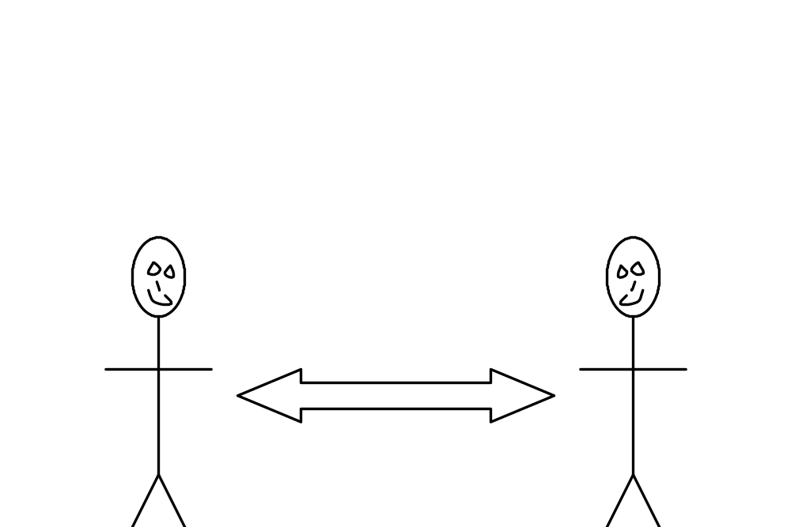
Dvišalė aplinka
Aldona Bronius
Practical Aspects of Modern Cryptography

Slide 9
Nuotolinis monetos metimas
Aldona ir Bronius nutaria priimti sprendimą mesdami monetą
Aldona ir Bronius fiziškai yra skirtingose vietose
Practical Aspects of Modern Cryptography

Slide 10
Bazinė taisyklė
Protokolas turi būti asinchroninis.
Abi šalys negali veikti vienu metu.
Abi šalys turi veikti paeiliui
Practical Aspects of Modern Cryptography

Slide 11
Ar nuotolinis monetos metimas yra įmanomas?
?
Practical Aspects of Modern Cryptography

Slide 12
Ar nuotolinis monetos metimas yra įmanomas?
Dvejopas atsakymas:
NE – galima pateikti formalų įrodymą.
TAIP– pasiūlysime efektyvų protokolą.
Practical Aspects of Modern Cryptography

Slide 13
Kaip nuotoliniu būdu mesti monetą
Sveikieji skaičiai
Practical Aspects of Modern Cryptography

Slide 14
Kaip nuotoliniu būdu mesti monetą
Sveikieji skaičiai
0 4 8 12 16 …
Practical Aspects of Modern Cryptography

Slide 15
Kaip nuotoliniu būdu mesti monetą
Sveikieji skaičiai
0 4 8 12 16 …
1 5 9 13 17 …
Practical Aspects of Modern Cryptography

Slide 16
Kaip nuotoliniu būdu mesti monetą
Sveikieji skaičiai
0 4 8 12 16 …
1 5 9 13 17 …
2 6 10 14 18 …
Practical Aspects of Modern Cryptography

Slide 17
Kaip nuotoliniu būdu mesti monetą
Sveikieji skaičiai
0 4 8 12 16 …
1 5 9 13 17 …
2 6 10 14 18 …
3 7 11 15 19 …
Practical Aspects of Modern Cryptography

Slide 18
Kaip nuotoliniu būdu mesti monetą
Sveikieji skaičiai
0 4 8 12 16 …
1 5 9 13 17 …
2 6 10 14 18 …
3 7 11 15 19 …
Lyginiai
Practical Aspects of Modern Cryptography

Slide 19
Kaip nuotoliniu būdu mesti monetą
Sveikieji skaičiai
n 0 1 2 3 4
0 4 8 12 16 …
1 5 9 13 17 …
2 6 10 14 18 …
3 7 11 15 19 …
4n + 1:
4n - 1:
Practical Aspects of Modern Cryptography

Slide 20
Kaip nuotoliniu būdu mesti monetą
Sveikieji skaičiai
0 4 8 12 16 …
1 5 9 13 17 …
2 6 10 14 18 …
3 7 11 15 19 …
Tipas +1:
Tipas -1:
Practical Aspects of Modern Cryptography

Slide 21
Kaip nuotoliniu būdu mesti monetą?
Faktas 1
Dviejų nelyginių to paties tipo skaičių daugyba visada duoda rezultą, kurio tipas yra +1.
(4p+1)(4q+1) = 16pq+4p+4q+1 = 4(4pq+p+q)+1
(4p–1)(4q–1) = 16pq–4p–4q+1 = 4(4pq–p–q)+1
Practical Aspects of Modern Cryptography

Slide 22
Kaip nuotoliniu būdu mesti monetą?
Faktas 2
Nėra jokio žinomo metodo (išskyrus faktorizaciją), kuris leistų atskirti sandaugos tipą dauginant du „+1“ tipo skaičius nuo sandaugos tipo dauginant du „-1“ tipo skaičius.
Practical Aspects of Modern Cryptography

Slide 23
Kaip nuotoliniu būdu mesti monetą?
Faktas 3
Didelių sveikųjų skaičių faktorizacija yra laikoma žymiai sunkesniu uždaviniu negu kad jų daugyba.
Practical Aspects of Modern Cryptography

Slide 24
Kaip nuotoliniu būdu mesti monetą?
Practical Aspects of Modern Cryptography

Slide 25
Kaip nuotoliniu būdu mesti monetą?
Aldona
Bronius
Practical Aspects of Modern Cryptography

Slide 26
Kaip nuotoliniu būdu mesti monetą?
Aldona
Atsitiktinai pasirenka bitą b∈{±1} ir du didelius sveikuosius skaičius P ir Q – abu tipo b.
Bronius
Practical Aspects of Modern Cryptography

Slide 27
Kaip nuotoliniu būdu mesti monetą?
Aldona
Atsitiktinai pasirenka bitą b∈{±1} ir du didelius sveikuosius skaičius P ir Q – abu tipo b.
Apskaičiuoja N = PQ.
Bronius
Practical Aspects of Modern Cryptography

Slide 28
Kaip nuotoliniu būdu mesti monetą?
Aldona
Atsitiktinai pasirenka bitą b∈{±1} ir du didelius sveikuosius skaičius P ir Q – abu tipo b.
Apskaičiuoja N = PQ.
Nusiunčia N Broniui.
Bronius
Practical Aspects of Modern Cryptography

Slide 29
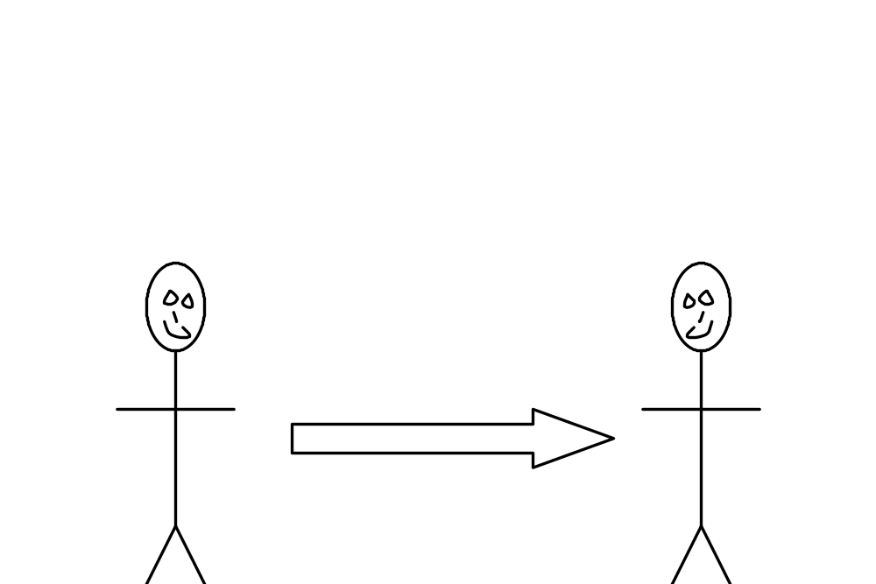
Kaip nuotoliniu būdu mesti monetą?
Aldona Bronius
N
Practical Aspects of Modern Cryptography

Slide 30
Kaip nuotoliniu būdu mesti monetą?
Aldona
Atsitiktinai pasirenka bitą b∈{±1} ir du didelius sveikuosius skaičius P ir Q – abu tipo b.
Apskaičiuoja N = PQ.
Nusiunčia N Broniui.
Bronius
Gavęs N reikšmę iš Aldonos, spėja, kokia yra b reikšmė ir siunčia šį savo spėjimą Aldonai
Practical Aspects of Modern Cryptography

Slide 31
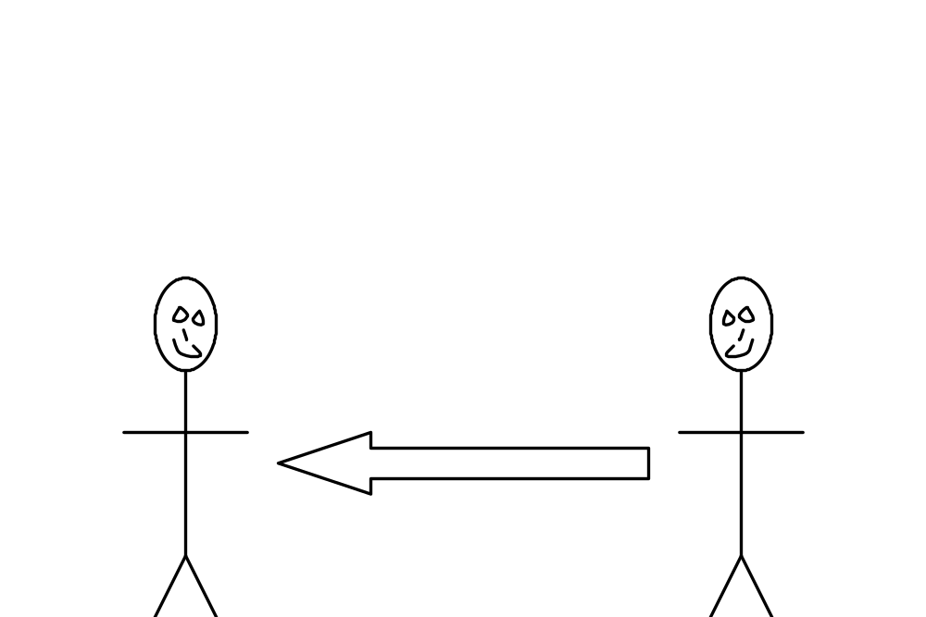
Kaip nuotoliniu būdu mesti monetą?
Aldona Bronius
b
Practical Aspects of Modern Cryptography

Slide 32
Kaip nuotoliniu būdu mesti monetą?
Aldona
Atsitiktinai pasirenka bitą b∈{±1} ir du didelius sveikuosius skaičius P ir Q – abu tipo b.
Apskaičiuoja N = PQ.
Nusiunčia N Broniui.
.
Bronius
Gavęs N reikšmę iš Aldonos, Bronius spėja, kokia yra b reikšmė ir siunčia šį savo spėjimą Aldonai.
Bronius laimi, tik jeigu
jis atspėja b reikšmę.
Practical Aspects of Modern Cryptography

Slide 33
Kaip nuotoliniu būdu mesti monetą?
Aldona
Atsitiktinai pasirenka bitą b∈{±1} ir du didelius sveikuosius skaičius P ir Q – abu tipo b.
Apskaičiuoja N = PQ.
Nusiunčia N Broniui.
(commitment)
Gavusi b reikšmę iš Broniaus, atskleidžia P and Q.
(decommitment)
Bronius
Gavęs N reikšmę iš Aldonos, Bronius spėja, kokia yra b reikšmė ir siunčia šį savo spėjimą Aldonai.
Bronius laimi, tik jeigu
jis atspėja b reikšmę.
Practical Aspects of Modern Cryptography

Slide 34
Kaip nuotoliniu būdu mesti monetą?
Aldona Bronius
P,Q
Practical Aspects of Modern Cryptography

Slide 35
Kaip nuotoliniu būdu mesti monetą?
Aldona
Atsitiktinai pasirenka bitą b∈{±1} ir du didelius sveikuosius skaičius P ir Q – abu tipo b.
Apskaičiuoja N = PQ.
Nusiunčia N Broniui.
(commitment)
Gavusi b reikšmę iš Broniaus, atskleidžia P and Q.
(decommitment)
Bronius
Gavęs N reikšmę iš Aldonos, Bronius spėja, kokia yra b reikšmė ir siunčia šį savo spėjimą Aldonai.
Gavęs iš Aldonos P ir Q reikšmes, Bronius gali pasitikrinti Aldonos pradinį pasirinkimą b.
Practical Aspects of Modern Cryptography

Slide 36
Kaip nuotoliniu būdu mesti monetą?
Aldona
Atsitiktinai pasirenka bitą b∈{±1} ir du didelius pirminius skaičius P ir Q – abu tipo
Apskaičiuoja N = PQ.
Nusiunčia N Broniui.
(commitment)
Gavusi b reikšmę iš Broniaus, atskleidžia P and Q.
(decommitment)
Bronius
Gavęs N reikšmę iš Aldonos, Bronius spėja, kokia yra b reikšmė ir siunčia šį savo spėjimą Aldonai.
Gavęs iš Aldonos P ir Q reikšmes, Bronius gali pasitikrinti Aldonos pradinį pasirinkimą b.
Practical Aspects of Modern Cryptography

Slide 37
Kaip nuotoliniu būdu mesti monetą?
Tegu Aldonos pasirinkimas yra b= 0, o skaičiai P ir yra „+1“ tipo: = 18049 (n= 4512), Q = 38961 (n= 9740). Jų sandauga yra PQ= 703 207 089.
------------------------------------------------------------------------------------------------------------
Tegu Aldonos pasirinkimas yra b= 1, o skaičiai P ir Q yra „-1“ tipo: P= 18047 (n= 4512), Q = 38959 (n= 9740). Jų sandauga yra PQ= 703 093 073.
----------------------------------------------------------------------------------------------------------
Iš siunčiamos Broniui sandaugos PQ reikšmės neįmanoma (praktiškai) nustatyti P ir Q tipo.
Practical Aspects of Modern Cryptography

Slide 38
Tikrinimas ar skaičius yra pirminis
Iš grupių teorijos yra žinoma–
  Jeigu p yra pirminis, tada skaičiui a, tokiam kad 0 < a < p, galioja a ^{p - 1} mod p = 1.
  Ši lygybė beveik niekada negalioja, jeigu p yra sudėtinis skaičius.
Practical Aspects of Modern Cryptography

Slide 39
Proceso patikimumas?
Koks yra tokio monetos metimo nuotoliniu būdu proceso patikimumas?
NE – jeigu priimti prielaidą, kad turime neribotus skaičiavimo resursus.
TAIP – praktiškai apskaičiuoti P ir Q turint jų sandaugos rezultatą PQ yra neįmanoma
Practical Aspects of Modern Cryptography

Slide 40
Proceso patikimumas?
Tokio ryšio protokolo patikimumas nėra 50 / 50 – Bronius turi nedidelį pranašumą.
Practical Aspects of Modern Cryptography

Slide 41
Nuotolinio monetos mėtymo taikymai
Nuotolinis žaidimas kortomis;
Lošimai internete;
„Akli statymai“;
Neatskleidžami kontraktai ir kt.
Practical Aspects of Modern Cryptography

Slide 42
Įsipareigojimas (Commitment)
Nuotolinio monetos metimo procesas yra realizuojamas per „įsipareigijimo“ („commitment“) operaciją. Ši operacija praktiškai yra realizuojama naudojant vienkryptes (one-way) funkcijas.
Practical Aspects of Modern Cryptography

Slide 43
Vienkryptės funkcijos
Vienkryptės funkcijos skirstomos į dvi pagrindines klases:
  Daugybos operacijos pagalba Z=X•Y
  Keliant laipsniu tam tikru moduliu Z = Y^{X} mod N
Practical Aspects of Modern Cryptography

Slide 44
Bazinė išraiška
Z=Y^{X} mod N
Practical Aspects of Modern Cryptography

Slide 45
Bazinė išraiška
Z=Y^{X} mod N
Kada Z yra nežinomas, jis gali būti lengvai apskaičiuojamas.
Practical Aspects of Modern Cryptography

Slide 46
Bazinė išraiška
Z=Y^{X} mod N
Kada X yra nežinomas, uždavinys yra logaritmavimo problema ir bendru atveju šis uždavinys yra sunkiai išsprendžiamas
Practical Aspects of Modern Cryptography

Slide 47
Bazinė išraiška
Z=Y^{X} mod N
Kada Y yra nežinomas, bendru atveju ši problema yra sunkiai išsprendžiama
Practical Aspects of Modern Cryptography

Slide 48
Vienkryptės funkcijos
Skaitoma, kad F : X → Y yra vienkryptė, jeigu
Duotam x, y = F(x) yra lengvai apskaičiuojama;
Duotam y, yra sunku surasti bet kokią x reikšmę, kuriai galioja y = F(x).
Practical Aspects of Modern Cryptography

Slide 49
Vienkryptės funkcijos
Funkcijų šeima
F_{Y,N}(X) = Y^{X} mod N
Yra skaitoma kaip esanti vienkryptė didžiajai daliai N ir Y.
Practical Aspects of Modern Cryptography

Slide 50
Praktinė pusė
RSA can be used to encrypt any data (RSA is an algorithm for public-key cryptography that is based on the presumed difficulty of factoring large integers, the factoring problem. RSA stands for Ron Rivest, Adi Shamir and Leonard Adleman, who first publicly described it in 1977).
Public-key (asymmetric) cryptography is very inefficient when compared to traditional private-key (symmetric) cryptography.
Practical Aspects of Modern Cryptography

Slide 51
Praktinė pusė
For efficiency, one generally uses RSA (or another public-key algorithm) to transmit a private (symmetric) key.
Practical Aspects of Modern Cryptography

Slide 52
Praktinė pusė
For efficiency, one generally uses RSA (or another public-key algorithm) to transmit a private (symmetric) key.
The private session key is used to encrypt any subsequent data.
Practical Aspects of Modern Cryptography

Slide 53
Praktinė pusė
For efficiency, one generally uses RSA (or another public-key algorithm) to transmit a private (symmetric) key.
The private session key is used to encrypt any subsequent data.
Digital signatures are only used to sign a digest of the message.
Practical Aspects of Modern Cryptography

Slide 54
Vienkryptės funkcijos
Pabaiga
Practical Aspects of Modern Cryptography

